Slide 1
Dobar dan.
Danas je na redu upravljanje jednoradnim cilindrom.
Prezentaciju prepišite i precrtajte u bilježnice, osim ovih filmića na 2. i 5. slajdu.
Hvala i pozdrav.

Slide 2
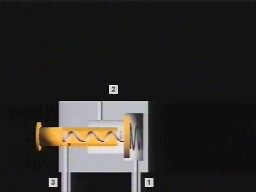
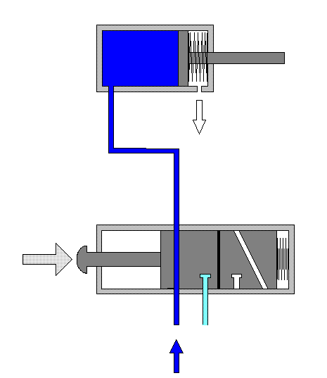
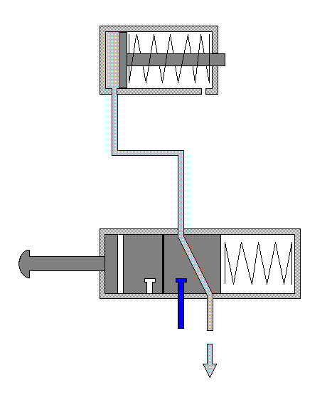
Izravno upravljanje jednoradnim cilindrom

Slide 3
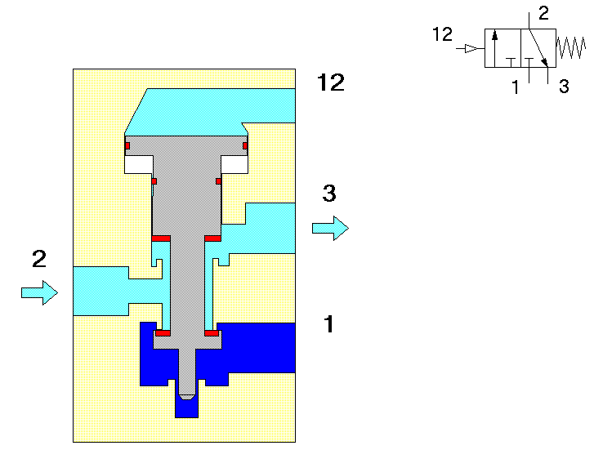
3/2 RAZVODNIK
Pneumatski aktiviran
(impulsno, indirektno)

Slide 4
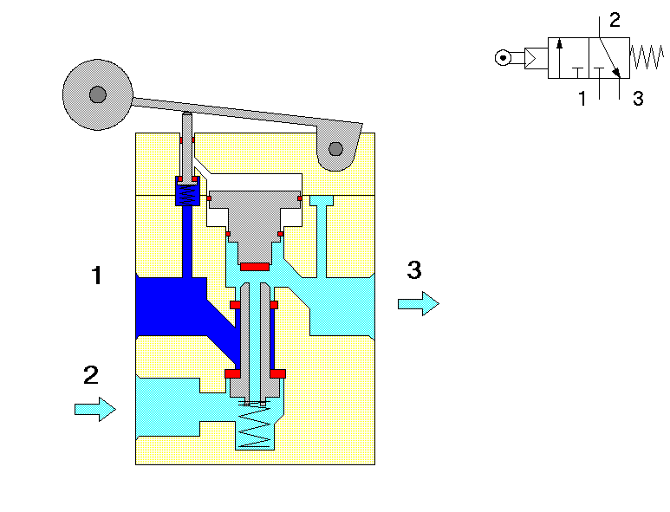
3/2 RAZVODNIK
Mehanički aktiviran ticalom s kotačićem,
s normalno zatvorenim nultim položajem

Slide 5
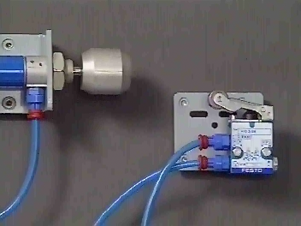
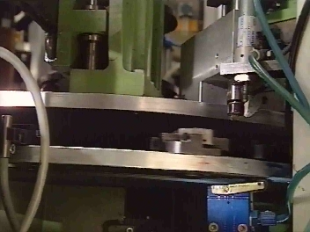
MEHANIČKI GRANIČNI PREKIDAČI

Slide 6
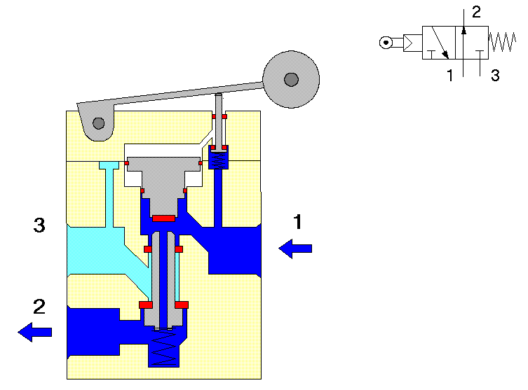
3/2 RAZVODNIK
Mehanički aktiviran ticalom s kotačićem,
s normalno otvorenim nultim položajem

